Slide 1
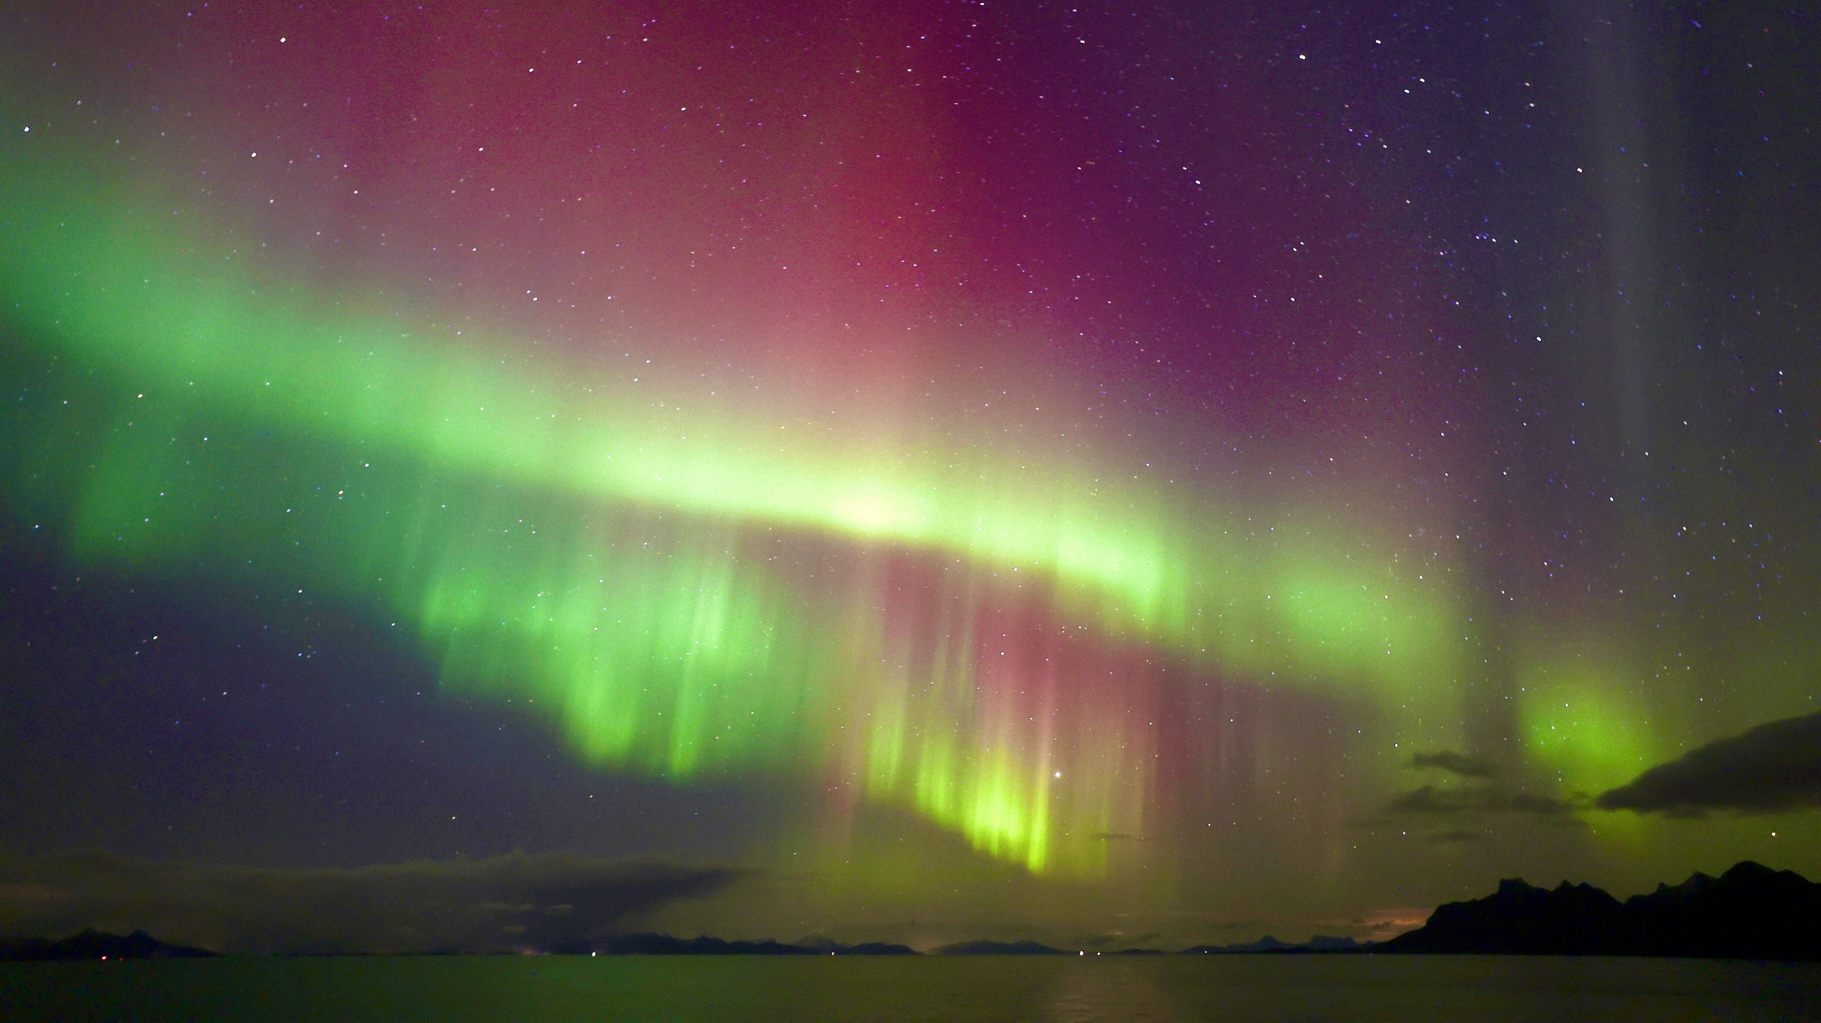
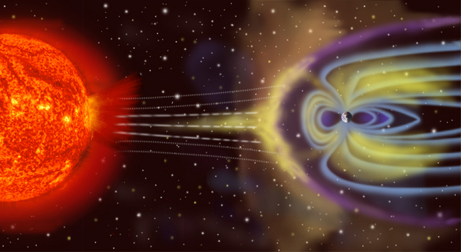
გეომაგნიტური შტორმები
ლუკა კეზუა
ივანე ჯავახიშვილის სახელობის თბილისის სახელმწიფო უნივერსიტეტი, ზუსტ და საბუნებისმეტყველო მეცნიერებათა ფაკულტეტი, ფიზიკის დეპარტამენტი, საბაკალავრო პროგრამის III კურსი

Slide 2
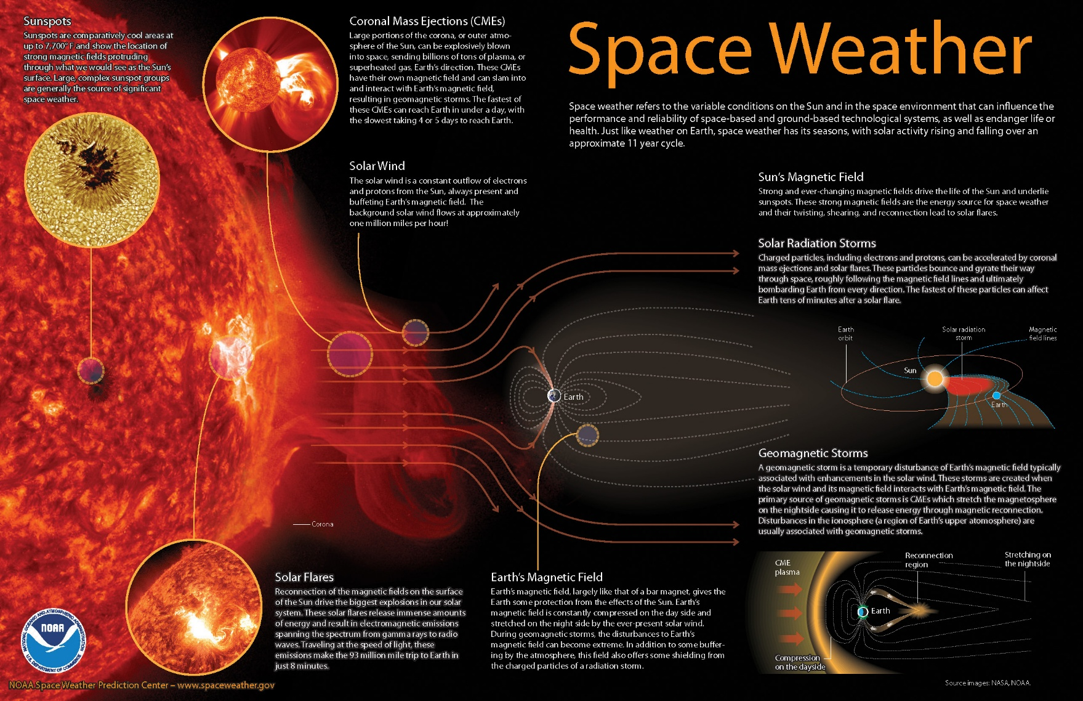
კოსმოსური ამინდი

Slide 3
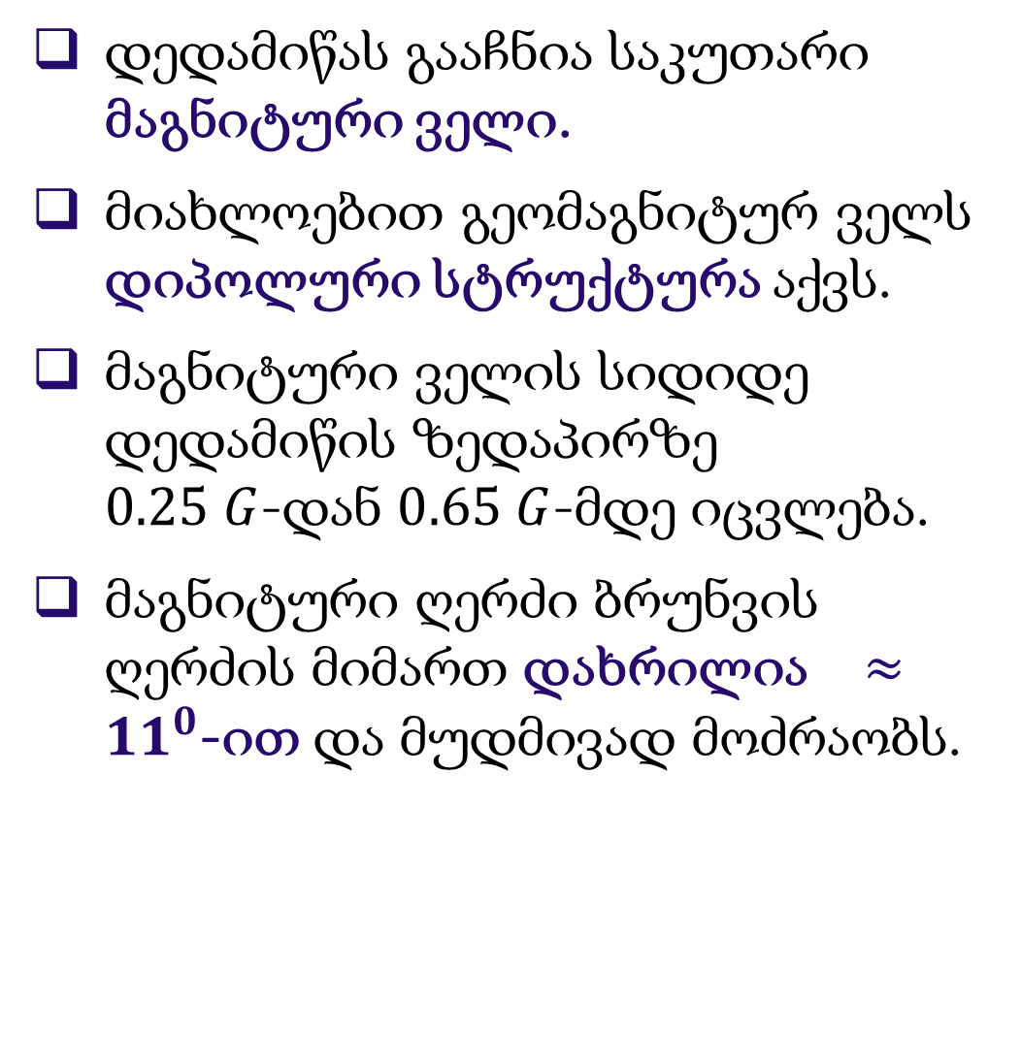
დედამიწის მაგნიტური ველი
დედამიწას გააჩნია საკუთარი მაგნიტური ველი.
მიახლოებით გეომაგნიტურ ველს დიპოლური სტრუქტურა აქვს.
მაგნიტური ველის სიდიდე დედამიწის ზედაპირზე
$0.25 G$-დან $0.65 G$-მდე იცვლება.
მაგნიტური ღერძი ბრუნვის ღერძის მიმართ დახრილია $≈{11}^{0}$-ით და მუდმივად მოძრაობს.

Slide 4
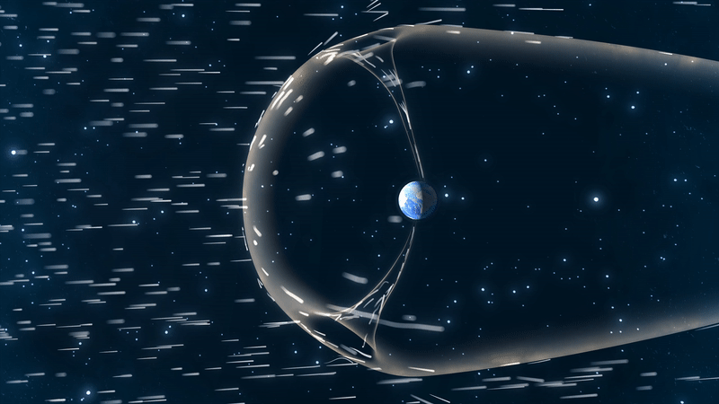
დედამიწის მაგნიტოსფერო
მაგნიტოსფერო არის ადგილი სივრცეში ასტრონომიული ობიექტის (ჩვენ შემთხვევაში დედამიწის) გარშემო, სადაც დამუხტულ ნაწილაკებზე მოქმედებს ობიექტის მაგნიტური ველი.

Slide 5
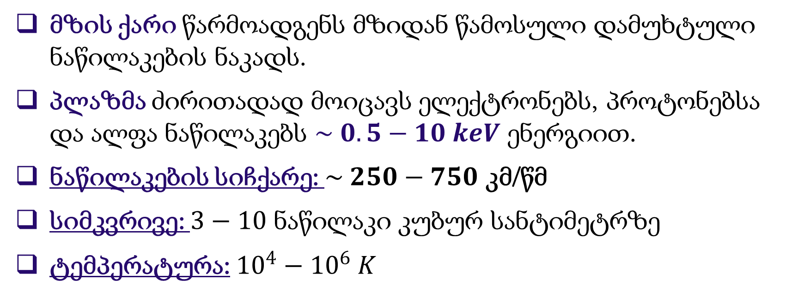
მზის ქარი
მზის ქარი წარმოადგენს მზიდან წამოსული დამუხტული ნაწილაკების ნაკადს.
პლაზმა ძირითადად მოიცავს ელექტრონებს, პროტონებსა და ალფა ნაწილაკებს $\sim 0.5−10 keV$ ენერგიით.
ნაწილაკების სიჩქარე: $\sim 250−750$ კმ/წმ
სიმკვრივე: $3−10$ ნაწილაკი კუბურ სანტიმეტრზე
ტემპერატურა: ${10}^{4}−{10}^{6} K$

Slide 6
გეომაგნიტური შტორმი
გეომაგნიტური შტორმი წარმოადგენს დედამიწის მაგნიტოსფეროს დროებით შეშფოთებას, რაც გამოწვეულია მაგნიტოსფეროსა და დამუხტული ნაწილაკების ურთიერთქმედებით.
დამუხტული ნაწილაკების წყაროს წარმოადგენს მზე.
გეომაგნიტური შტორმების სიხშირე კორელირებს მზის აქტივობასთან.

Slide 7
გეომაგნიტური შტორმი
მზის ქარის წნევის ზრდა „კუმშავს“ მაგნიტოსფეროს.
მზის ქარის მაგნიტური ველი ურთიერთქმედებს დედამიწის მაგნიტურ ველთან და გადასცემს ენერგიას მაგნიტოსფეროს.
შედეგად, იზრდება პლაზმის მოძრაობა მაგნიტოსფეროში, რაც ზრდის ელექტრულ დენს მაგნიტოსფეროსა და იონოსფეროში.
გეომაგნიტური შტორმის ძირითადი ფაზის დროს გაძლიერებული დენები (ძირითადად წრიული დენები) ასუსტებენ დედამიწის მაგნიტურ ველს .

Slide 8
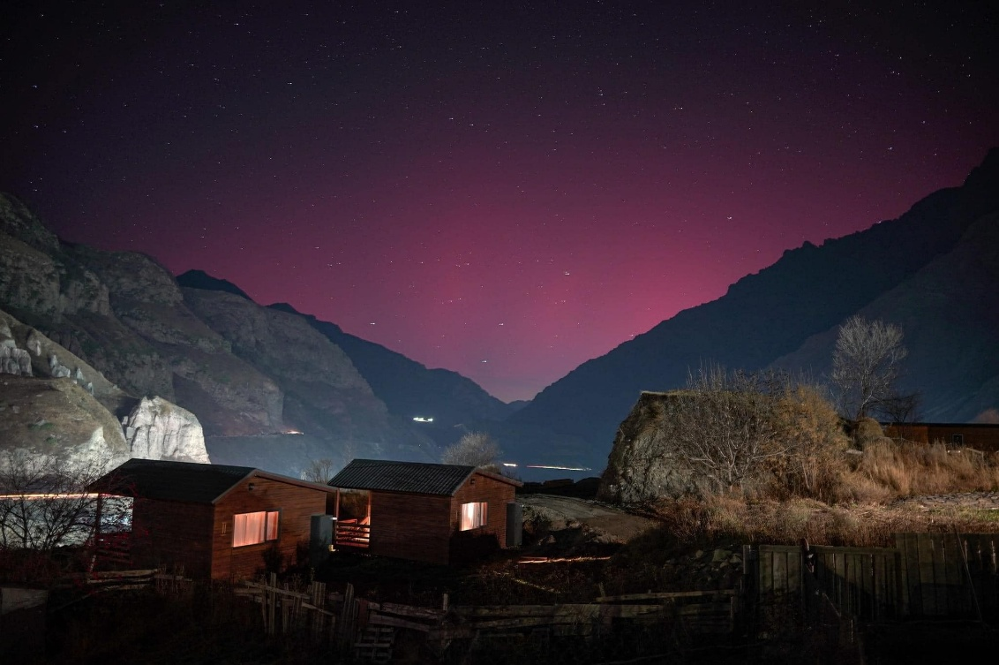
გეომაგნიტური შტორმი
მზიდან წამოსული დამუხტული ნაწილაკების ატმოსფეროს ატომებთან შეჯახებით ვიღებთ ნათებას.
დაჯახებები აღაგზნებენ ჟანგბადისა და აზოტის ატომებს, რომლებიც შემდეგ ასხივებენ სხვადასხვა ფერის სინათლეს.
პოლარული ნათება ყაზბეგში. ფოტო: გიორგი გომიაშვილი

Slide 9
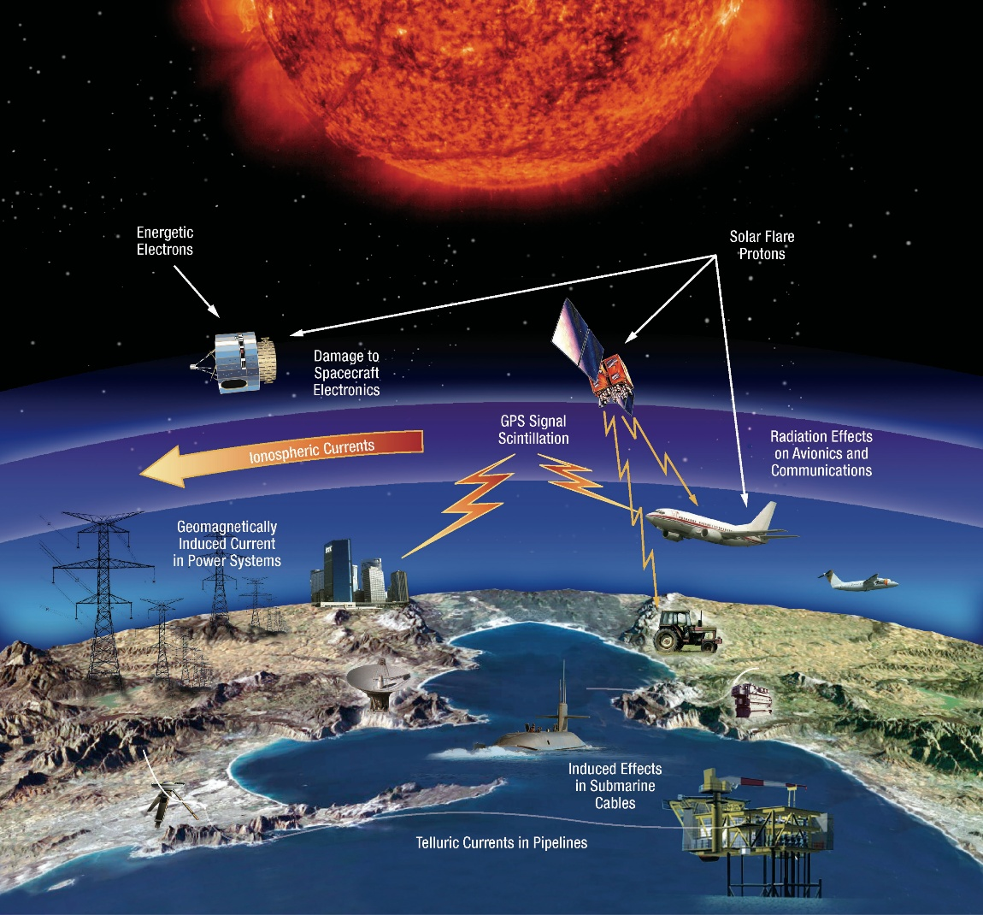
ზეგავლენა
გეომაგნიტურ შტორმებს დიდი გავლენა აქვს ჩვენს ყოველდღიურობაზე.
ის მოქმედებს სატელიტებზე, კომუნიკაციის სისტემებზე, ელექტროკავშირგაბმულობაზე, ნავიგაციის სისტემებზე, ადამიანთა ჯანმრთელობაზე.არფ

Slide 10

ზეგავლენა
1989 წელს, გეომაგნიტურმა შტორმმა ჯამში 6 მილიონამდე ადამიანს წაართვა ელექტროენერგია 9 საათით, კვებეკის სხვადასხვა ტერიტორიაზე. მოვლენამ ასევე სამი საათით შეაფერხა ტორონტოს საფონდო ბირჟა.

Slide 11
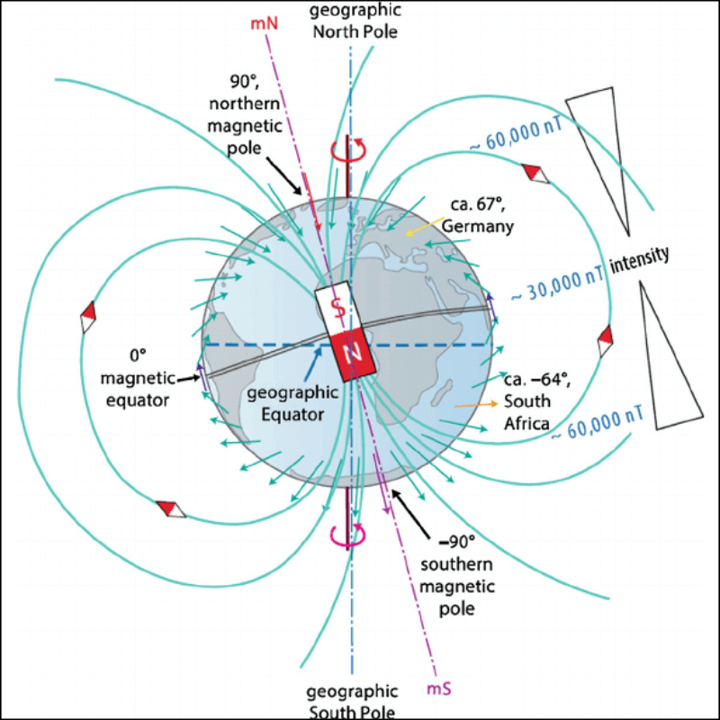
Disturbance Storm Time Index
გეომაგნიტური შტორმების შესაფასებლად გამოიყენება DST ინდექსი, რომელიც აფასებს დედამიწის მაგნიტური ველის ჰორიზონტალური კომპონენტის ცვლილებას.
DST ინდექსის დათვლა ხდება საათობრივად მაგნიტური ეკვატორის გასწვრივ რამდენიმე მაგნიტომეტრულ სადგურზე.

Slide 12
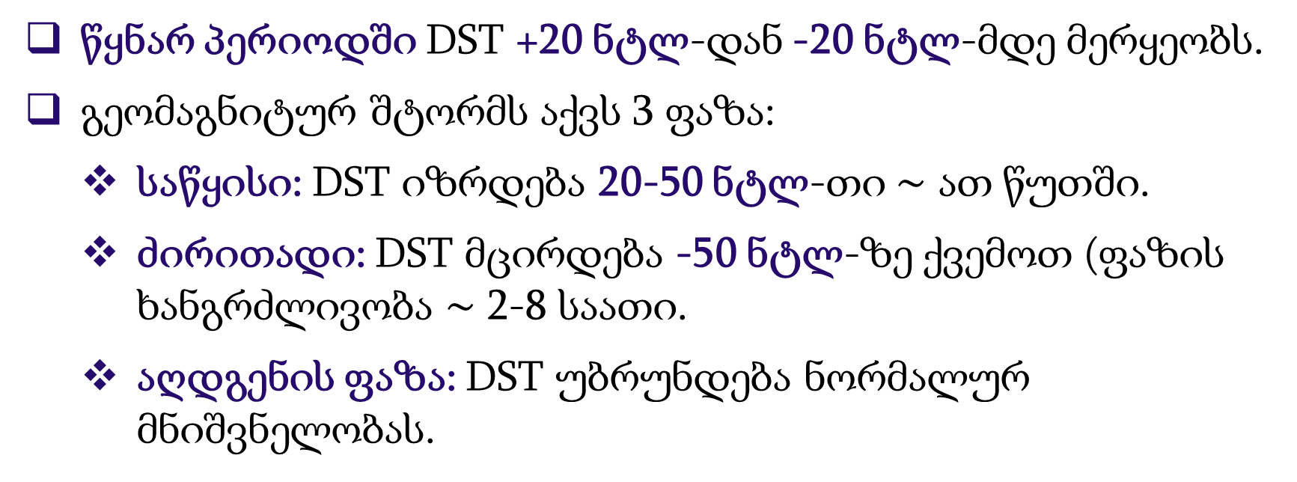
Disturbance Storm Time Index
წყნარ პერიოდში DST +20 ნტლ-დან -20 ნტლ-მდე მერყეობს.
გეომაგნიტურ შტორმს აქვს 3 ფაზა:
  საწყისი: DST იზრდება 20-50 ნტლ-თი $\sim$ ათ წუთში.
  ძირითადი: DST მცირდება -50 ნტლ-ზე ქვემოთ (ფაზის ხანგრძლივობა $\sim$ 2-8 საათი.
  აღდგენის ფაზა: DST უბრუნდება ნორმალურ მნიშვნელობას.

Slide 13
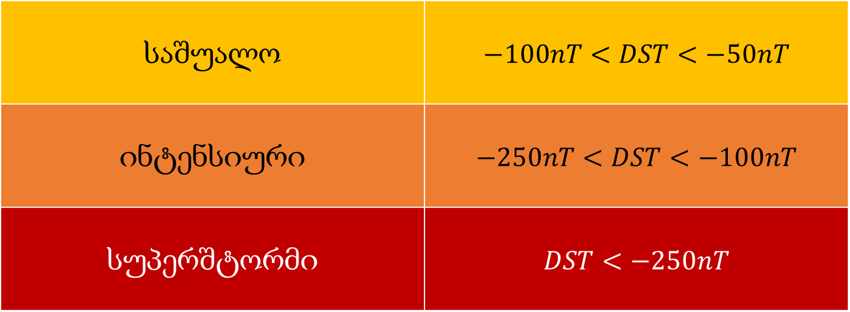
Disturbance Storm Time Index
DST ინდექსის მიხედვით შესაძლებელია შტორმების კლასიფიკაცია:
საშუალო | $$−100nT<DST<−50nT$$
ინტენსიური | $$−250nT<DST<−100nT$$
სუპერშტორმი | $$DST<−250nT$$

Slide 14
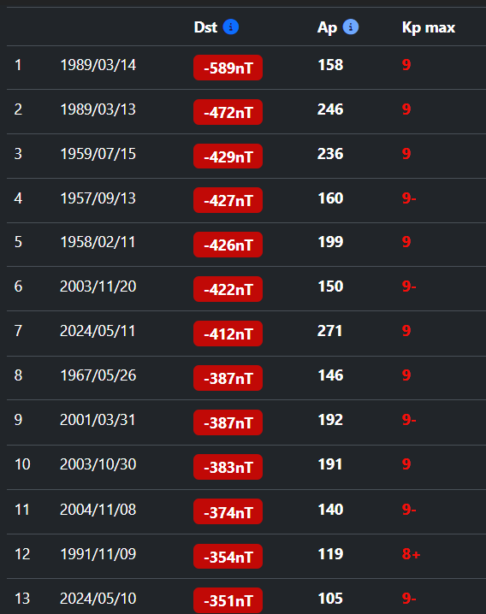

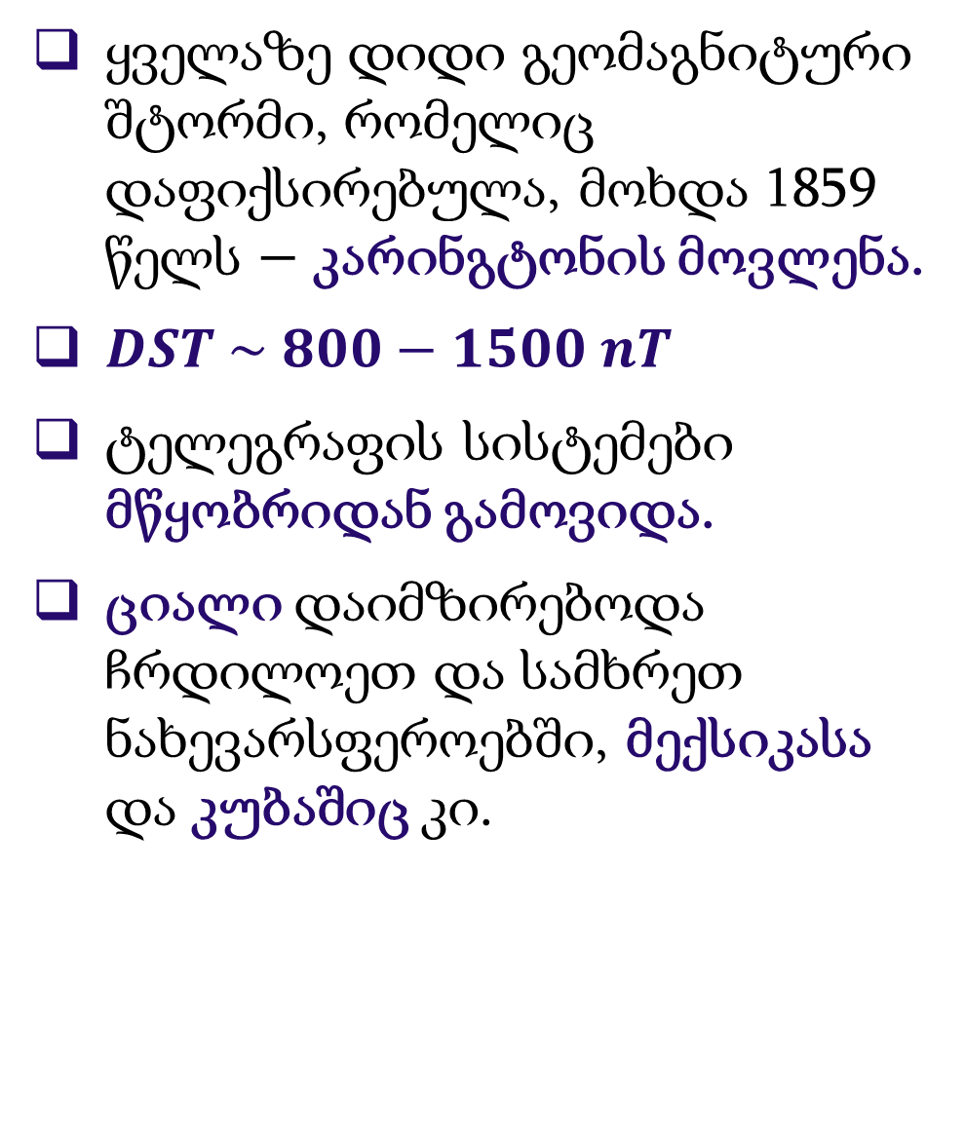
გეომაგნიტური შტორმი
ყველაზე დიდი გეომაგნიტური შტორმი, რომელიც დაფიქსირებულა, მოხდა 1859 წელს $−$ კარინგტონის მოვლენა.
$DST \sim 800−1500 nT$
ტელეგრაფის სისტემები მწყობრიდან გამოვიდა.
ციალი დაიმზირებოდა ჩრდილოეთ და სამხრეთ ნახევარსფეროებში, მექსიკასა და კუბაშიც კი.

Slide 15
პლანეტარული K ინდექსი
გეომაგნიტური შტორმების კლასიფიკაციისთვის ასევე გამოიყენება K ინდექსი.
K ინდექსი აფასებს დედამიწის მაგნიტური ველის ჰორიზონტალური კომპონენტის შეშფოთებას 0-9 შუალედში მთელი რიცხვით.
სხვადასხვა სადგურის მონაცემების გასაშუალოებით იღებენ პლანეტარულ K ინდექსს - Kp.

Slide 16

G შკალა
National Oceanic and Atmospheric Administration
Kp ინდექსი
G1 | სუსტი | 5
G2 | საშუალო | 6
G3 | ძლიერი | 7
G4 | მძიმე | 8
G5 | ექსტრემალური | 9

Slide 17
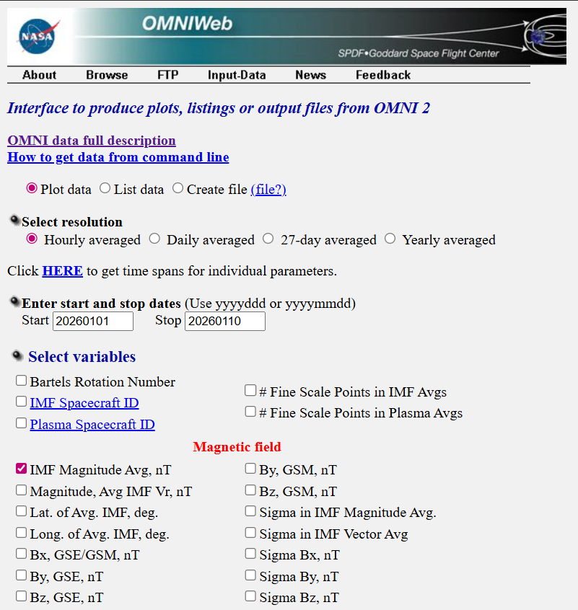
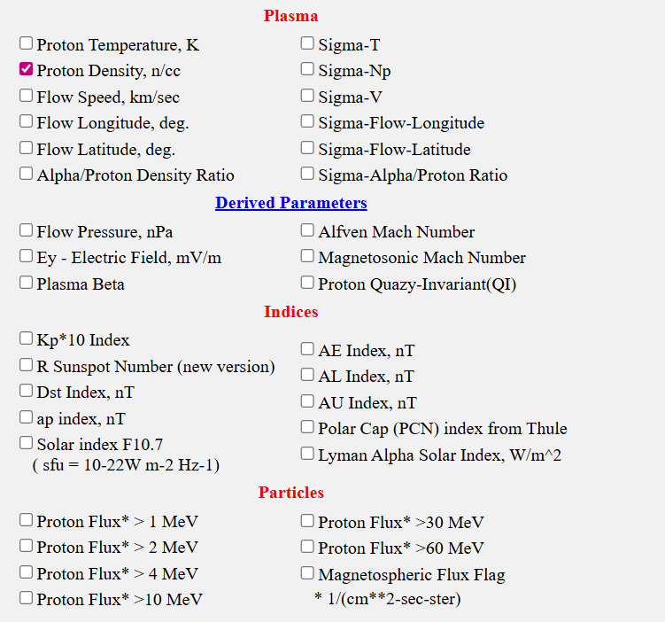
ომნის მონაცემთა ბაზა (King, J. H., & Papitashvili, N. E. (2005))

Slide 18
ომნის მონაცემთა ბაზა (King, J. H., & Papitashvili, N. E. (2005))

Slide 19
ომნის მონაცემთა ბაზა (King, J. H., & Papitashvili, N. E. (2005))

Slide 20
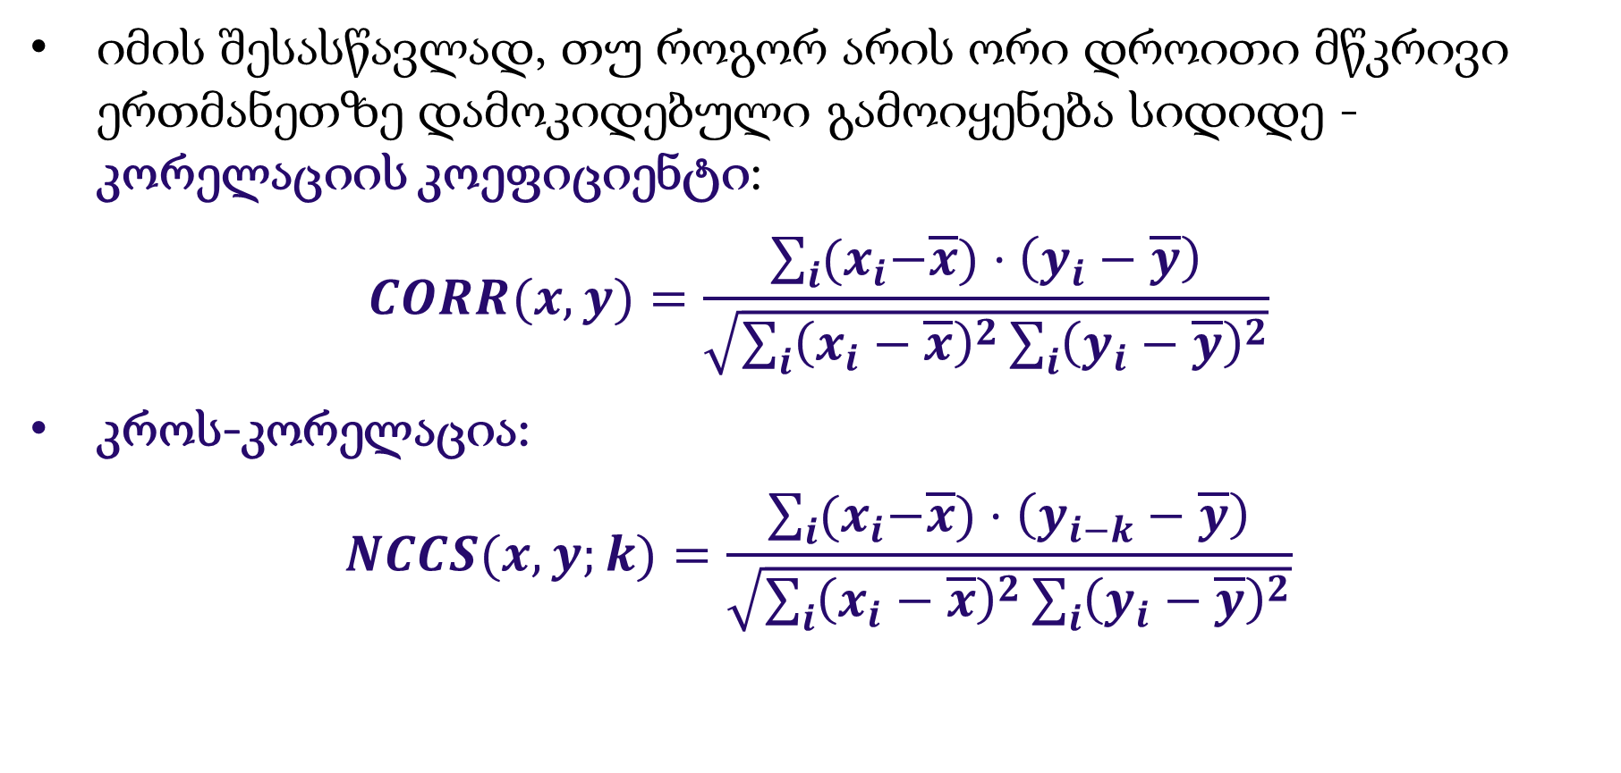
კროს-კორელაცია
იმის შესასწავლად, თუ როგორ არის ორი დროითი მწკრივი ერთმანეთზე დამოკიდებული გამოიყენება სიდიდე - კორელაციის კოეფიციენტი:
$$CORR(x,y)=\frac{\sum_{i}{{(x}_{i}−\overline{x})}⋅\left(y_{i}−\overline{y}\right)}{\sqrt{\sum_{i}{{\left(x_{i}−\overline{x}\right)}^{2}\sum_{i}{{\left(y_{i}−\overline{y}\right)}^{2}}}}}$$
კროს-კორელაცია:
$$NCCS(x, y;k)=\frac{\sum_{i}{{(x}_{i}−\overline{x})}⋅\left(y_{i−k}−\overline{y}\right)}{\sqrt{\sum_{i}{{\left(x_{i}−\overline{x}\right)}^{2}\sum_{i}{{\left(y_{i}−\overline{y}\right)}^{2}}}}}$$

Slide 21
კორელაციური გრაფიკები

Slide 22
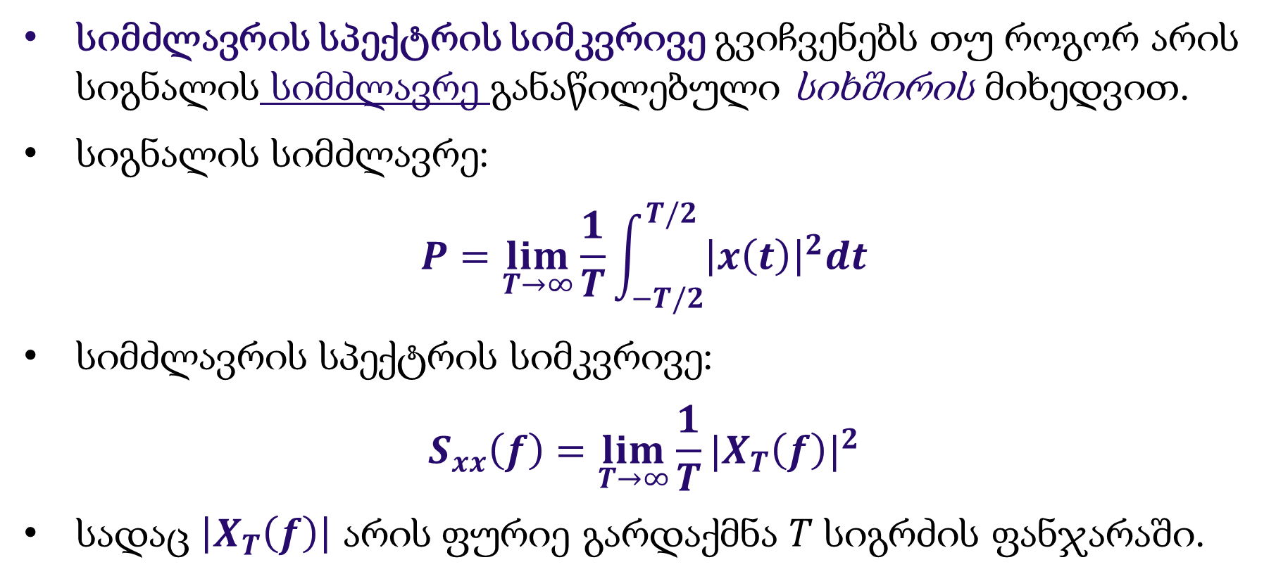
სიმძლავრის სპექტრის სიმკვრივე
სიმძლავრის სპექტრის სიმკვრივე გვიჩვენებს თუ როგორ არის სიგნალის სიმძლავრე განაწილებული სიხშირის მიხედვით.
სიგნალის სიმძლავრე:
$$P=\lim_{T→∞}\frac{1}{T}\int_{−T/2}^{T/2}{{\left|x\left(t\right)\right|}^{2}dt}$$
სიმძლავრის სპექტრის სიმკვრივე:
$$S_{xx}\left(f\right)=\lim_{T→∞}\frac{1}{T}|X_{T}{\left(f\right)|}^{2}$$
სადაც $\left|X_{T}\left(f\right)\right|$ არის ფურიე გარდაქმნა $T$ სიგრძის ფანჯარაში.

Slide 23
სიმძლავრის სპექტრის სიმკვრივე

Slide 24
სიმძლავრის სპექტრის სიმკვრივე

Slide 25
ლიტერატურა
https://omniweb.gsfc.nasa.gov/
King, J. H., & Papitashvili, N. E. (2005). Solar wind spatial scales in and comparisons of hourly Wind and ACE plasma and magnetic field data. Journal of Geophysical Research: Space Physics, 110(A2).
Barlow, R. J. (1993). Statistics: a guide to the use of statistical methods in the physical sciences. John Wiley & Sons.
https://en.wikipedia.org/wiki/Geomagnetic_storm
https://en.wikipedia.org/wiki/Aurora
https://en.wikipedia.org/wiki/K-index
https://en.wikipedia.org/wiki/Correlation
https://en.wikipedia.org/wiki/Spectral_density
https://www.newscientist.com/article/mg12316812-400-solar-storms-halt-stock-market-as-computers-crash/
https://nostal.ge/2023/11/07/chrdiloetis-ciali-avrora/

